Slide 1

PHÒNG GIÁO DỤC & ĐÀO TẠO HUYỆN AN LÃO
TRƯỜNG TIỂU HỌC QUỐC TUẤN
PHÒNG GIÁO DỤC & ĐÀO TẠO HUYỆN AN LÃO
TRƯỜNG TIỂU HỌC QUỐC TUẤN
TOÁN
Luyện tập
TOÁN
Luyện tập
GIÁO VIÊN: BÙI PHƯƠNG THẢO
GIÁO VIÊN: BÙI PHƯƠNG THẢO

Slide 2


Slide 3
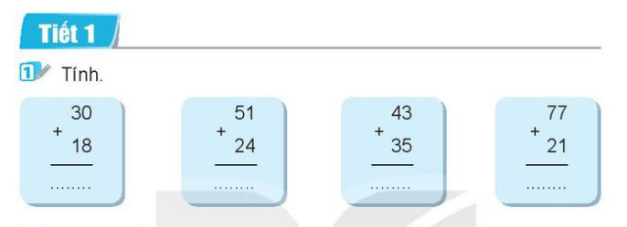

Slide 4
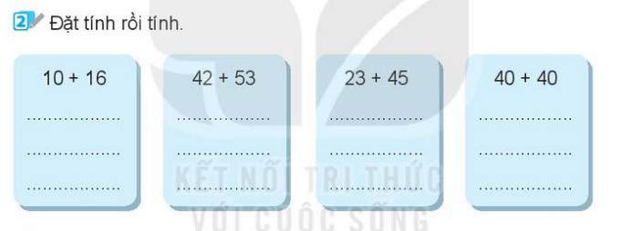

Slide 5
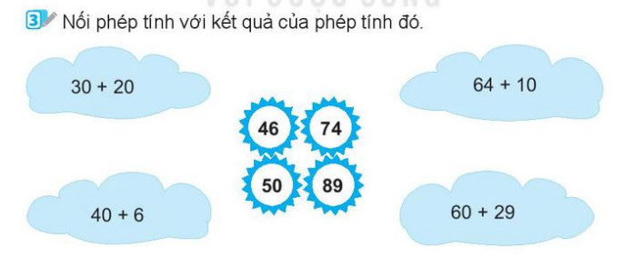

Slide 6
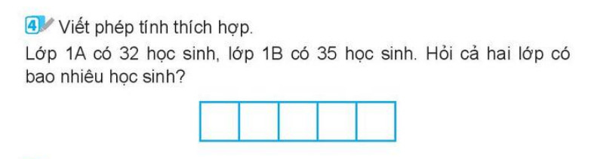

Slide 7
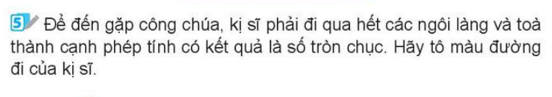

Slide 8
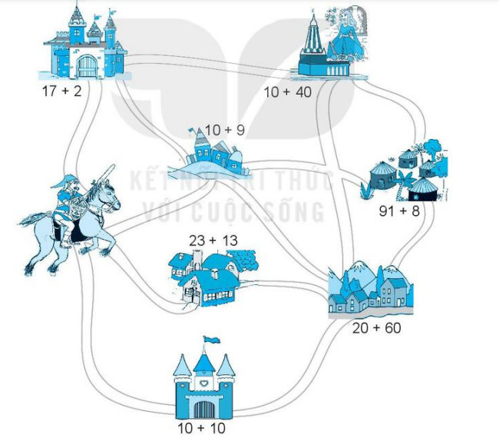

Slide 9
7
8
8
8
5
9
4
7

Slide 10
10
42
23
40
+
+
+
+
16
53
45
40
2
8
0
6
7
5
6
8

Slide 11
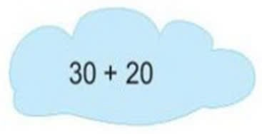
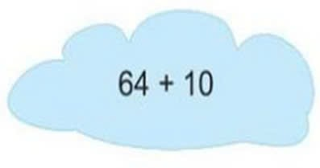
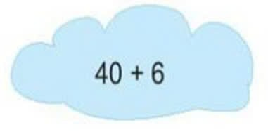
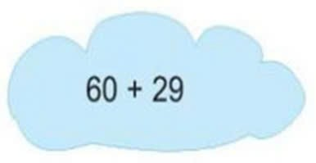

Slide 12
32
+
35
=
67

Slide 15





Tạm biệt và
hẹn gặp lại!

